Slide 1
Лаборатория знаний о здоровье
Специалист по социальной работе
Осинцева Елизавета Ильясовна

Slide 2

Современный стиль жизни – это здоровые привычки, здоровые приоритеты, здоровый имидж и здоровый образ жизни! Здоровье – одна главных ценностей человеческой жизни. Это физическая выносливость и хорошее самочувствие, радостное настроение и оптимизм, уверенность в завтрашнем дне и достижении поставленных целей.

Slide 3

В современных условиях жизни, здоровье организма человека зависит от многих факторов, таких как экология, правильное питание, здоровый образ жизни и другое.

Slide 4

Предлагаем 10 советов по здоровому образу жизни:
1 совет: разгадывая кроссворды, изучая иностранные языки, производя подсчеты в уме,
мы тренируем головной мозг.

Slide 5

2 совет: работа, трудовая деятельность – важный элемент здорового образа жизни.
Найдите подходящую для себя работу, деятельность, которая будет вам в радость.

Slide 6

3 совет: не ешьте слишком много или слишком мало.

Slide 7
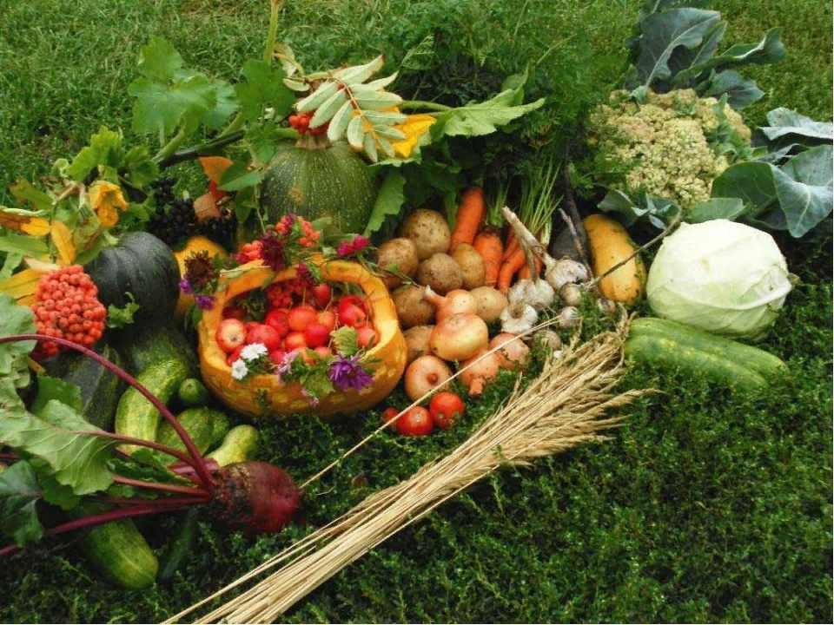
4 совет:
правильное питание.

Slide 8

5 совет: имейте свое мнение. Осознанная жизнь поможет как можно реже впадать в депрессию и быть подавленным.

Slide 9
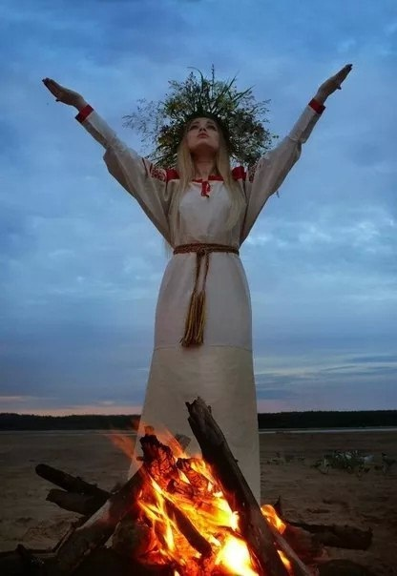
6 совет: дольше сохраняйте молодость и здоровье, любовь, нежность и крепкую семью.

Slide 10

7 совет: спать лучше в прохладной комнате (при температуре 17-18 градусов), это способствует сохранению молодости.

Slide 11

8 совет: чаще двигайтесь. Учеными доказано, что даже восемь минут занятий спортом в день продлевают жизнь.

Slide 12

9 совет: позвольте себе психологическую разрядку. Не держите долго в себе негативную энергию.

Slide 13

10 совет:
будьте жизнерадостными.
Улыбайтесь!

Slide 14

В работе были использованы
материалы из:
myshared.ru›slide
myshared.ru›theme/chudesa-sveta-prezentatsiya
nsportal.ru›…2014/10/21/prezentatsiya…zhizni…igry

